Slide 1


油藏数值模拟基础培训
（第五讲）
张世明，2009年4月，职工大学

Slide 2

油藏数值模拟基础培训
PROPS要点分析
求实 创新 超越
REALITY，INNOVATION,TRANSCENDENCY

Slide 3
PROPS要点分析
谢 谢!
流体PVT性质
THANKS

Slide 4
PROPS要点分析
流体性质特征：
所提供的数据要符合单调性变化特征。
谢 谢!
Bo
Rs
Uo
THANKS
P
P
P
Bg
Ug
P
P

Slide 5
PROPS要点分析
活油：PVTO
PVTO
--RS P Bo Uo
0.165 400 1.012 1.17 /
0.335 800 1.025 1.14 /
0.500 1200 1.038 1.11 /
0.665 1600 1.051 1.08 /
0.828 2000 1.063 1.06 /
0.985 2400 1.075 1.03 /
1.130 2800 1.087 1.00 /
1.270 3200 1.0985 0.98 /
1.390 3600 1.11 0.95 /
1.500 4000 1.12 0.94 /
1.600 4400 1.13 0.92
4800 1.1255 0.92
5200 1.1210 0.92
5600 1.1165 0.92 /
/data for undersaturated oil with Rs=1.6
关键字PVTO用来指定高于（未饱和）和低于（饱和）泡点压力时油的属性。
它是一个压力、地层油体积系数和粘度关于泡点压力和溶解气油比的数据表。
如果在油藏中有不同的活油，则在一个PVTO关键字后可以有多个PVTO表。
谢 谢!
THANKS

Slide 6
PROPS要点分析
活油：PVTO
变泡点压力
其实这比较好理解，油藏开发过程类似于实验室的差异分离实验，你把这个表用差异分离实验来理解。在开发过程中，当压力低于泡点压力后，有溶解气释放出来，RS降低，油藏由未饱和状态进入饱和状态。这时在饱和状态下油气分离（相当于差异分离实验中将气排出），此时的油应该理解为与原始的油已经不同，如果此时发生压力增加，由于没有气可以溶进去（油气已经分离），油会进入此时（RS）下的未饱和状态。以上表为例，如果油藏的泡点压力为4400，对应的RS为1.72. 当压力由5600下降到4400过程中，油藏在未饱和状态，没有气的析出，RS不变。当压力低于4400以后，有气体析出，RS降低，假设当RS降到1.5时压力增加，由于此时油气已经分离，没有气能够溶解到油中，在RS=1.5出的油的泡点压力为3600，PVT变化会沿着RS=1.5的曲线变化。
PVTO
溶解油气比 泡点压力 体积系数 粘度
0.275 400 1.13 1.17 /
0.938 2000 1.162 1.11 /
1.5 3600 1.243 0.95
4000 1.238 0.95
4400 1.233 0.95
4800 1.228 0.95
5200 1.223 0.95
5600 1.218 0.95 /
1.72 4400 1.254 0.94
4800 1.266 0.92
5200 1.26 0.92
5600 1.25 0.92 /
/
谢 谢!
THANKS

Slide 7
PROPS要点分析
活油：PVTO
变泡点压力
PVTO
溶解油气比 泡点压力 体积系数 粘度
0.275 400 1.13 1.17 /
0.938 2000 1.162 1.11 /
1.5 3600 1.243 0.95
4000 1.238 0.95
4400 1.233 0.95
4800 1.228 0.95
5200 1.223 0.95
5600 1.218 0.95 /
1.72 4400 1.254 0.94
4800 1.266 0.92
5200 1.26 0.92
5600 1.25 0.92 /
/
谢 谢!
那么在这个表中究竟那个是我们通常意义上的泡点压力？是不是最后一个？答案是不是。ECLIPSE软件泡点压力在初始化部分用RSVD或RBVD定义。（各个软件不同）。
THANKS

Slide 8
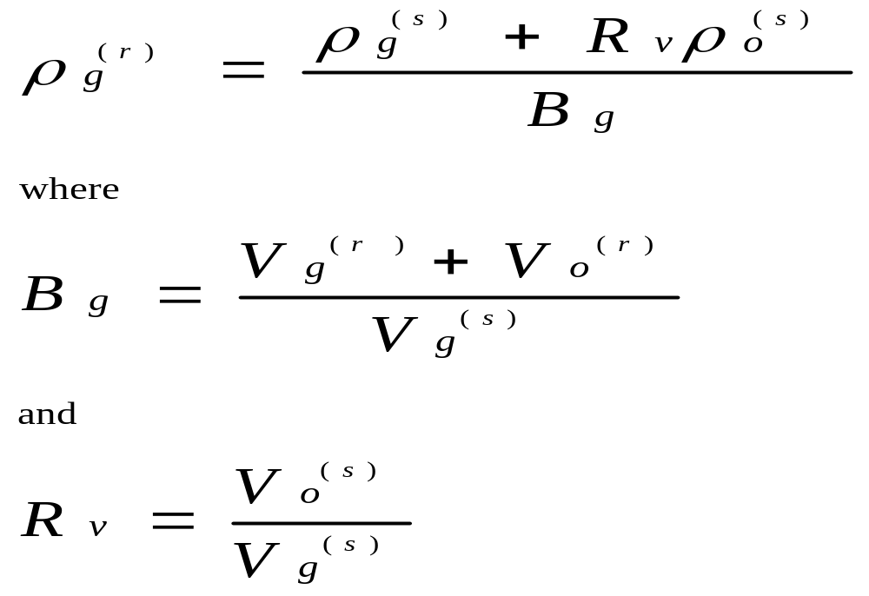
PROPS要点分析
干气：PVDG
黑油模型气体状态方程
所有量都只与压力有关。
(s) 指地面条件，(r) 指地层条件。
挥发油Vo(r) 是包含在气相中的。
此方程并不需要求解，而是作为内插或外插表输入的。
对于干气，Rv是固定的，而且压力始终低于露点。
对于live oil，必须要给出高于露点压力时的Rv。
谢 谢!
THANKS

Slide 9
PROPS要点分析
干气：PVDG
PVDG
--P Bg Ug
400.000 5.90000 .01300
800.000 2.95000 .01350
1200.00 1.96000 .01400
1600.00 1.47000 .01450
2000.00 1.18000 .01500
2400.00 .98000 .01550
2800.00 .84000 .01600
3200.00 .74000 .01650
3600.00 .65000 .01700
4000.00 .59000 .01750
4400.00 .54000 .01800
4800.00 .49000 .01850
5200.00 .45000 .01900
5600.00 .42000 .01950 /
关键字PVDG用来指定低于露点或远高于临界点的气体的属性。
它是一个体积系数和粘度关于压力的表格。
如果油藏中有不同的类型的干气，则一个PVDG关键字后可以跟有多个PVDG表。
谢 谢!
THANKS

Slide 10
PROPS要点分析
干气：PVDG
此关键字的格式是从左到右是压力、地层气体积系数和粘度的数据列。ECLIPSE将会对默认的输出进行内部插值，虽然压力值不能默认。最后，此表用一正斜杠结束。
在数据表中，压力值从上到下应该是单调递增的，地层气体积系数应该随着压力单调减小的。当数据不符合这种情况时，ECLIPSE会输出警告或错误信息。
由于干气油藏的压力不会降到露点以下，所以不能有高于露点的值，表中的最高压力应该是露点压力。
谢 谢!
THANKS

Slide 11
PROPS要点分析
活油（PVTO）+干气（PVDG）
PVTO
-- RS PRES BO VISC
-- SM3/SM3 BARSA RM3/SM3 CPOISE
1.000 1.010 1.000 337/
97.41 129.3 1.400 30.0
154.6 1.284 35
200.0 1.122 50/
/
PVDG
-- PRES BG VISC
-- BARSA RM3/SM3 CPOISE
1.0133 1.0840 0.0090
10.0000 0.1025 0.0095
20.0000 0.0496 0.0101
30.0000 0.0322 0.0108
40.0000 0.0236 0.0113
50.0000 0.0184 0.0120
60.0000 0.0149 0.0127
70.0000 0.0125 0.0132
80.0000 0.0107 0.0139
90.0000 0.0093 0.0146
94.0000 0.0088 0.0150
129.3000 0.0070 0.0176
/
谢 谢!
THANKS
注意：干气的最大压力不超过活油的饱和压力。

Slide 12
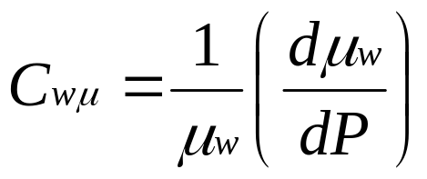
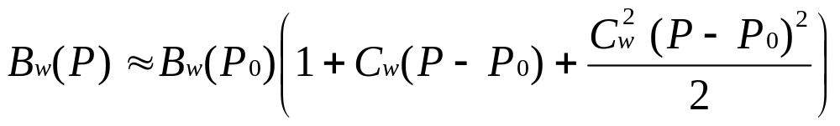
PROPS要点分析
水：PVTW
水的黑油状态方程把水处理为单相，其性质仅与压力有关。
PVTW
--Pref Bw Cw Uw Cwu
4000 1.03 3.0E-6 0.40 0.0 /
谢 谢!
THANKS

Slide 13
PROPS要点分析
地面密度：DENSITY或GRAVITY
各组分的地面密度是依赖于压力和温度的。在ECLIPSE中没有定义标准压力和标准温度，它们可以取值为储罐条件中的普遍状况。地面密度可以用密度或比重和油的API值来给出。
谢 谢!
THANKS
GRAVITY
--油API 水 气
--重度 比重 比重
32 1.050 0.700 /
或
DENSITY
--油 水 气
--密度 密度 密度
--Kg/m3 Kg/m3 Kg/m3
865 1050 0.9051 /

Slide 14
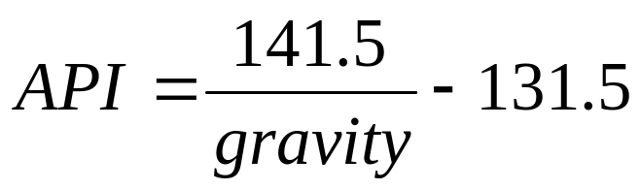
PROPS要点分析
地面密度：DENSITY或GRAVITY
谢 谢!
THANKS
gravity是液体的比重，API是重度。水的比重是地层水的地面密度与纯水密度的比值。气的比重是地层气的地面密度与空气密度的比值。

Slide 15
PROPS要点分析
流体相态选择（扩充）：
PVTO or （PVCO and PMAX） 如果是可动油。
PVTDO 如果是死油。
RSCONST or RSCONSTT 如果死油是用来模拟溶解气浓度恒定时。
PVTG 如果是湿气。
PVTDG 如果是干气。
PVCONST or RVCONSTT 如果干气是用来模拟挥发油浓度恒定时。
PVTW 如果是水（用PVTWSALT代替海水选择）
（并且可选用PVTWSALT替代海水）。
谢 谢!
THANKS

Slide 16
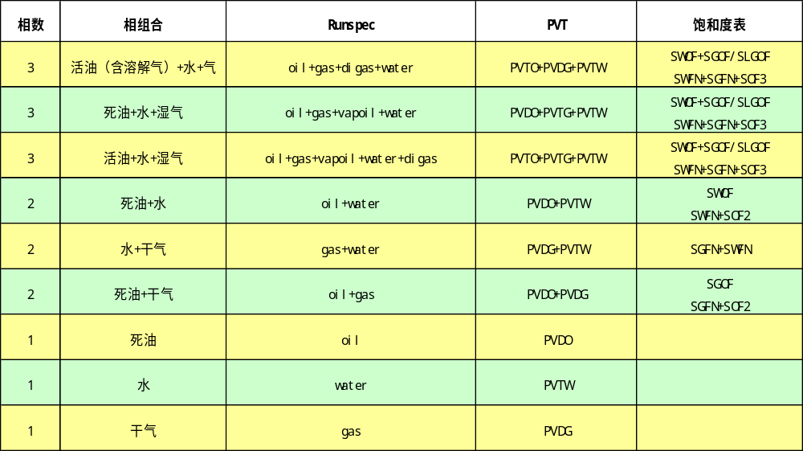
PROPS要点分析
流体相态选择：
谢 谢!
THANKS

Slide 17
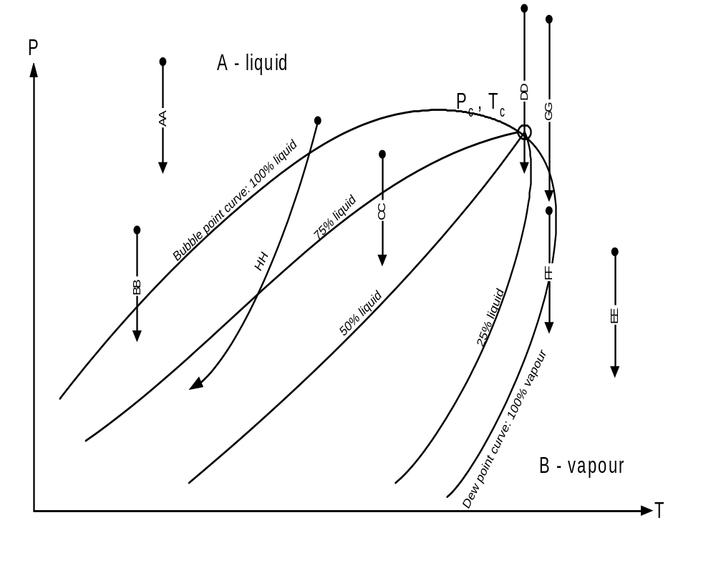
PROPS要点分析
三相流体
必须有live oil或湿气中的一种。或者当油越过泡点线时气体会从中分离出来BB，或者当气越过露点线时有油从气相中凝析出来GG。
谢 谢!
THANKS

Slide 18
PROPS要点分析
三相流体
当三相模型处于临界点的左边时，低于临界压力和临界温度，系统中一定含有饱和油。气相是干气，但是油中含有一个气组分，它可能是从油中分离得到的。RUNSPEC部分的关键字是OIL，WATER，GAS和DISGAS。随着深度的变化，溶解气油比Rs也会有所变化，这可以在初始化SOLUTION部分用关键字RSVD设置。或者，也可以在SOLUTION部分用关键字PBVD给出泡点随着压力的变化。在模拟器运算的过程中，Rs 是会变化的。
谢 谢!
THANKS

Slide 19
PROPS要点分析
三相流体
谢 谢!
当三相模型处于临界点的右边时，这个系统一定是一个凝析气藏。油是dead oil，但是气体含有一个挥发油的组分，它可能是从气相中凝析出来的。在RUNSPEC部分的关键字为OIL，WATER，GAS和VAPOIL。随着深度的变化，溶解油气比Rv也会有所变化，这可以在初始化SOLUTION部分用关键字RVVD设置。或者，也可以在SOLUTION部分用关键字PDVD给出露点随着压力的变化。在模拟器运算的过程中，Rv是会变化的。
THANKS

Slide 20
PROPS要点分析
两相流体
在油水系统中并没有给出气相，所以不能有自由气。油的压力保持在泡点以上。可以用RSCONST或RSCONSTT为每个PVT区的油设定一个固定的Rs值。不会用到关键字RSVD。
谢 谢!
THANKS
在水气系统中并没有给出油相，所以不能有液态油。气体的的压力不会跨越露点线。可以用RVCONST或RVCONSTT为每个PVT区的气设定一个固定的Rv值。不会用到关键字RVVD。
在油气系统中，气体可以溶解到油中，油也可以挥发到气中，所以对于关键字VAPOIL和DISGAS可以用其中一个或两个都用，也可以两个都不用。相应的会用到RSVD和（或）RVVD。

Slide 21
PROPS要点分析
单相流体
在对油的模拟中，没有指出气相，所以油相压力必须始终保持在泡点以上。可以用RSCONST或RSCONSTT为每个PVT区的油设定一个固定的Rs值。不会用到关键字RSVD。
在对气的模拟中，没有指出油相，所以气相压力一定不能跨越露点线。可以用RVCONST或RVCONSTT为每个PVT区的气设定一个固定的Rv值。不会用到关键字RVVD。
在对水的模拟中，只有水相存在。
谢 谢!
THANKS

Slide 22
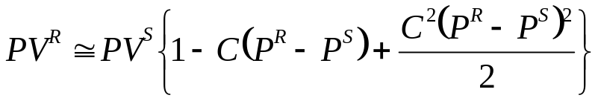
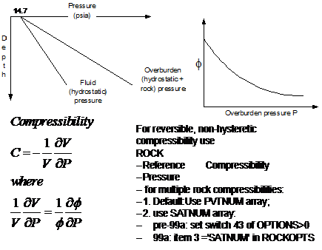
PROPS要点分析
岩石压缩系数：ROCK
谢 谢!
THANKS

Slide 23
PROPS要点分析
岩石压缩系数：ROCK
由于孔隙体积是随着压力变化的，所以必须给出岩石的压缩系数值。
如果岩石的压缩性是可恢复的，而且处处相等，则用关键字ROCK指定。对于这种情况，在RUNSPEC部分不需要额外的关键字。
若不是上述情况，则需要用岩石压实选项。
在RUNSPEC部分用关键字ROCKCOMP设置岩石的压缩性和滞后。
用关键字ROCKTAB或ROCKTABH来定义岩石的压实数据，包含在不同压力下，不同的孔隙体积乘数和传导系数乘数。
ROCKTAB用来定义可恢复性岩石压缩。
ROCKTABH用来定义不可恢复性岩石压缩，即压实滞后。
用关键字ROCKNUM把油藏具有不同岩石类型的部分划分为不同的区域，同时为不同的岩石区域给出不同的ROCKTAB和ROCKTABH表。
关键字OVERBURD在两种情况下都可使用，用来描述岩石超负现象。
谢 谢!
THANKS

Slide 24
PROPS要点分析
岩石压缩系数：ROCK
关键字ROCK用来在为各个PVT区域设置其单独的一个岩石压缩系数，即ROCK后的数据表的个数必须与PVT表的个数（在RUNSPEC部分关键字TABDIMS中由NTPVT设置）相同。
若是选择了关键字OPTIONS的第43个选项（99a之前的版本），或是令关键字ROCKOPTS的第3项为‘SATNUM’（99a之后的版本），则岩石压缩系数表就是与饱和度区域（SATNUM）联系在一起的，而不是与PVT区域（PVTNUM）联系在一起的。
ROCKTAB和ROCKTABH分别用于设置可恢复和滞后岩石压缩系数。这两个关键字都可有NTROCC个表，NTROCC的个数由RUNSPEC部分的关键字ROCKCOMP来设置。每个表都是由关于压力、孔隙体积乘数和传导系数乘数的数据列构成的。
谢 谢!
THANKS

Slide 25
PROPS要点分析
谢 谢!
饱和度函数表
THANKS

Slide 26
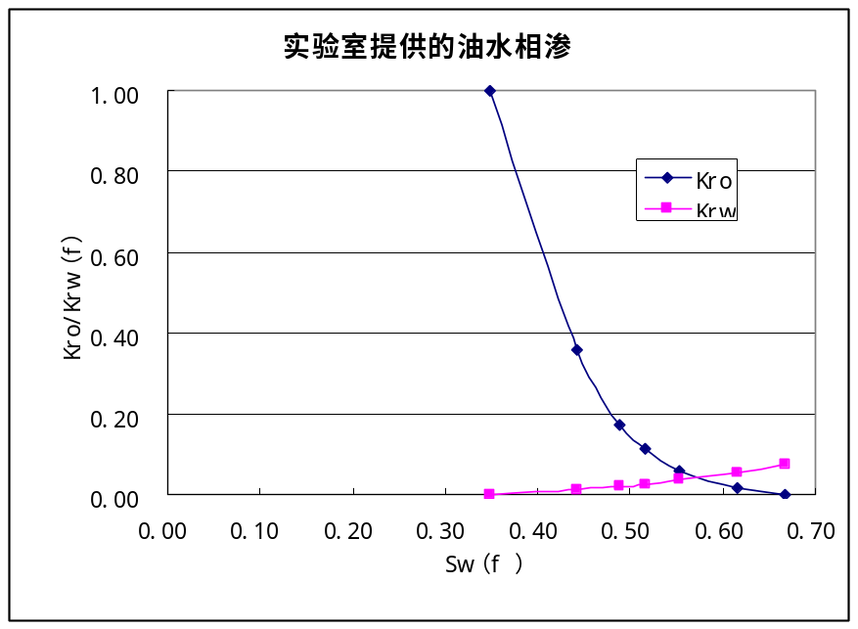
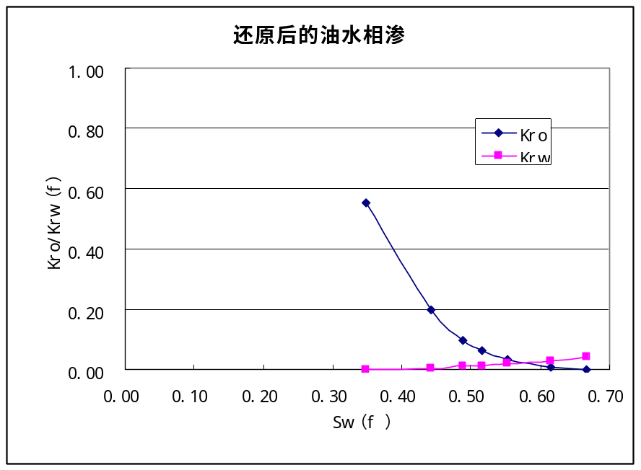
PROPS要点分析
谢 谢!
Kro（或Krw）XK有效/K绝对
THANKS
实验室提供的油水相渗曲线实际上只对油相相渗标准化，而对水相相渗没有标准化。这种处理保持了油水相间的相渗关系，但影响了实际每一相真实的相渗能力。实际模拟中最好应用还原之后的相对渗透率，因为我们通常得到的储层渗透率是通过测井解释结果得到的绝对渗透率。如果模型储层渗透率为残余水饱和度下的油相有效渗透率，则实验室提供的相渗曲线可以用。

Slide 27
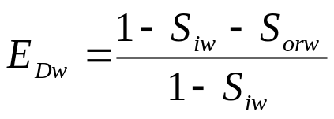
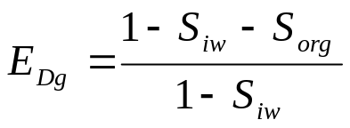


PROPS要点分析
相渗曲线的处理：
通过特殊岩心分析可以获得端点流体饱和度Siw、Sorw、Sorg、Sgc，但要进行适合于油藏条件下的转换。由于测井所得的Siw是在油藏尺度下得到的，当没有Sorw、Sorg、Sgc在油藏尺度下的可靠值时，可以根据微观驱替效率相等的原则，结合测井所得的Siw，将岩心测量得到的端点流体饱和度放大到油藏。
谢 谢!
THANKS
假设油藏尺度下得微观驱替效率与岩心尺度下得微观驱替效率相同，可以利用岩心测量得到的Siw、Sorw、Sorg计算微观驱替效率Edw和Edg，计算公式如下：
利用以上Edw和Edg，结合在油藏尺度下计算得到的Siw，可以利用以下公式计算得到油藏尺度下得Sorw和Sorg：
以上计算结果只能是近似值，在油藏尺度下的测量值要更准确。

Slide 28
PROPS要点分析
相渗曲线的处理：
已知条件：岩心测试的束缚水饱和度Swi=0.27，残余油饱和度Sorw=0.25，
油藏束缚水饱和度Swi’=0.22，油水相渗曲线如下。
Sw Krow Krw
0.00 1.00 0.00
0.27 0.45 0.00
0.30 0.34 0.002
0.40 0.10 0.01
0.45 0.03 0.03
0.60 0.009 0.09
0.65 0.003 0.125
0.75 0.000 0.25
1.00 0.00 1.00
饱和度标准化
Swn
--
0.00
0.063
0.271
0.375
0.688
0.792
1.000
--
求岩心驱油效率及油藏残余油饱和度
Sw‘
0.00
0.22
0.252
0.359
0.412
0.573
0.626
0.733
1.000
饱和度还原
Sorw=0.267
Swi=0.22

Slide 29
PROPS要点分析
1.0
Kromax
Swi，束缚水饱和度；
Soi，最大油饱和度，Swi=1-Soi；
Sor，残余油饱和度；
Swmax，最大水饱和度，Sor=1-Swmax；
Kromax，最大油相相对渗透率；
Krwmax，最大水相相对渗透率；
Swc，临界水饱和度，Swc>=Swi。
Krwmax
谢 谢!
Kro/Krw
THANKS
0
Sw
1.0
Swi
Swc
Swmax
含油饱和度未达到100%时，其相对渗透率几乎可以达到100%，而含水饱和度必须达到100%时，其相渗才能达到100%。

Slide 30
PROPS要点分析
饱和度表选择：
第一组饱和度功能关键字：
SWOF 如果是油、水两相。
SGOF or SLGOF 如果是气、油两相。
第二组饱和度功能关键字：
SOF3 用于3相中的油相。
SOF2 用于2相中的油相。
SGFN 如果是气。
SWFN 如果是水。
谢 谢!
THANKS
说明：除了第二组必须用在气水二相以及混相驱或混相溶解选择的情况下，用户可根据原始数据选择一组最合适的关键字。两组关键字不能混用。

Slide 31
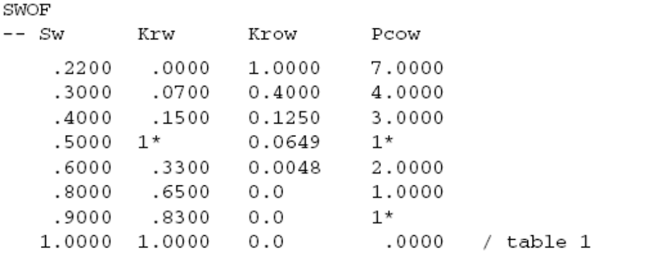
PROPS要点分析
标准化数据
水饱和度函数：SWOF
实验数据
THANKS
谢 谢!
补充数据
临界水饱和度Swcr：水相相对渗透率为0时的最大含水饱和度，即上例0.22；
束缚水饱和度Swco：饱和度函数表中的最小含水饱和度，也是网格平衡后的水界面
以上油区内的含水饱和度，满足Swco<=Swcr；如Swco=0.2，则：
SWOF
0.2 0 1.0 7.0
0.22 0 1.0 7.0
0.3 0.07 0.4 4.0
… … … …

Slide 32
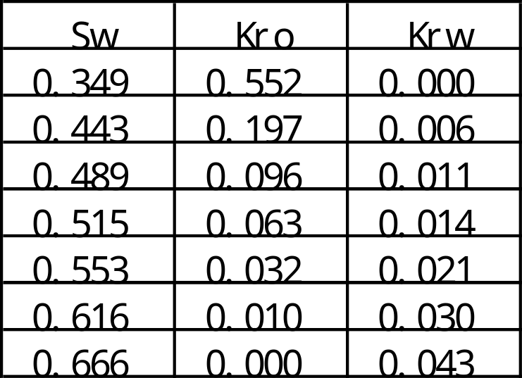
PROPS要点分析
最大水饱和度Swmax：饱和度函数表中的最大含水饱和度，也是网格平衡后的水区
内的含水饱和度，该值决定水区内含水饱和度大小。在油湿系
统中，运用润湿滞后模型后，最大水饱和度等于1-Soco（束缚
油饱和度）。
谢 谢!
SWOF
--Sw Krw Kro Pcow
0.349 0.000 0.552 0
0.443 0.006 0.197 0
0.489 0.011 0.096 0
0.515 0.014 0.063 0
0.553 0.021 0.032 0
0.616 0.030 0.010 0
0.666 0.043 0.000 0
1.000 1.000 0.000 0 /
还原后的实验数据
THANKS
保证水区的最大含水饱和度为100%。

Slide 33
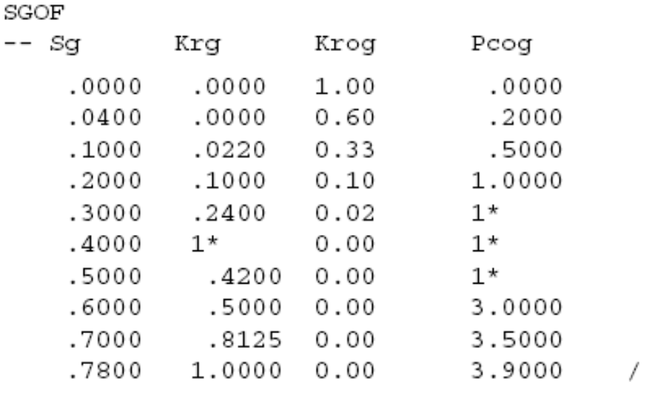
PROPS要点分析
气饱和度函数：SGOF
谢 谢!
THANKS
临界气饱和度Sgcr：气相相对渗透率为0时的最大含气饱和度，即上例0.04；
束缚气饱和度Sgco：饱和度函数表中的最小含气饱和度，也是网格平衡后的气界面
以下区内的含气饱和度，满足Sgco<=Sgcr；如Sgco=0.0；
最大气饱和度Sgmax：饱和度函数表中的最大含气饱和度，也是网格平衡后的气区内
的含气饱和度，通常等于1-Swco。在油湿系统中，运用润湿滞
后模型后，最大气饱和度等于1-Soco（束缚油饱和度）。

Slide 34
PROPS要点分析
油饱和度函数：SWOF、SGOF
谢 谢!
THANKS
原始含油饱和度不是通过油饱和度函数表计算得到的，而是通过公式：So=1-Sw-Sg。
束缚油饱和度Soco：饱和度函数表中的最小含油饱和度，通常为0。在油湿系统中，
运用润湿滞后模型后，通常利用该值计算最大气饱和度和最大
水饱和度，这时束缚油饱和度不为0。
临界油饱和度Socr：油-水及油-气-束缚水系统中油相相对渗透率都为0时的最大含油
饱和度，一般用SOF3定义，如Socr=0.2。
残余油饱和度Sorw：油-水系统中的残余油饱和度，即油相相对渗透率Krow为0时的
含油饱和度，如上例Sorw=0.2。

Slide 35
PROPS要点分析
谢 谢!
THANKS
残余油饱和度Sorg：油-气系统中的残余油饱和度，即油相相对渗透率krog为0时
的含油饱和度，如上例Sorg=0.38=1-0.4-0.22。
最大油饱和度Somax：饱和度函数表中的最大含油饱和度，该值等于SWFN表中的
1-Swco。在Somax处，即So=Somax/Sw=Swco/Sg=0，Krow和
Krog应相等。在油湿系统中，通常Somax=1.0。

Slide 36
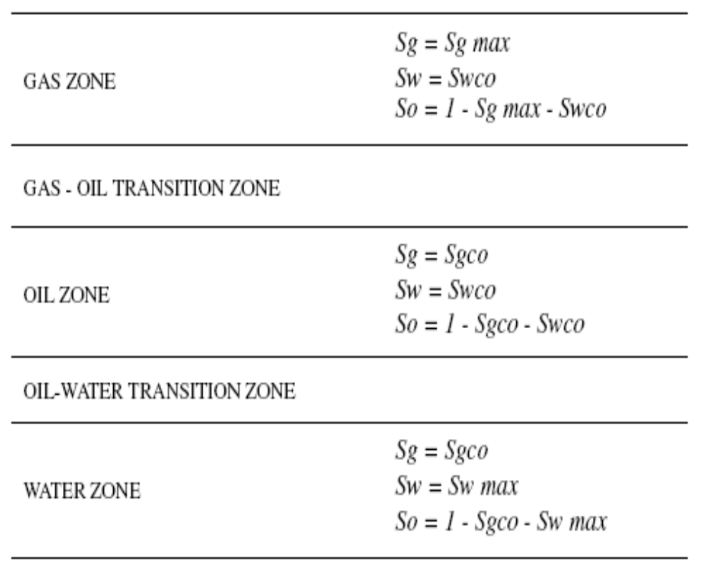
PROPS要点分析
平衡后的饱和度分布：
谢 谢!
THANKS
气区、水区的饱和度值通过气及水的饱和度函数表来确定，油的饱和度则通过1-Sw-Sg计算得到。

Slide 37
PROPS要点分析
饱和度一致性要求：
Sgmax<=1-Swco
Sgco<=1-Swmax
Somax=1-Swco
Krow(Somax)=Krog(Somax)
Krw(Sw=0)=Krg(Sg=0)=Krow(So=0)=Krog(So=0)=0
谢 谢!
THANKS

Slide 38
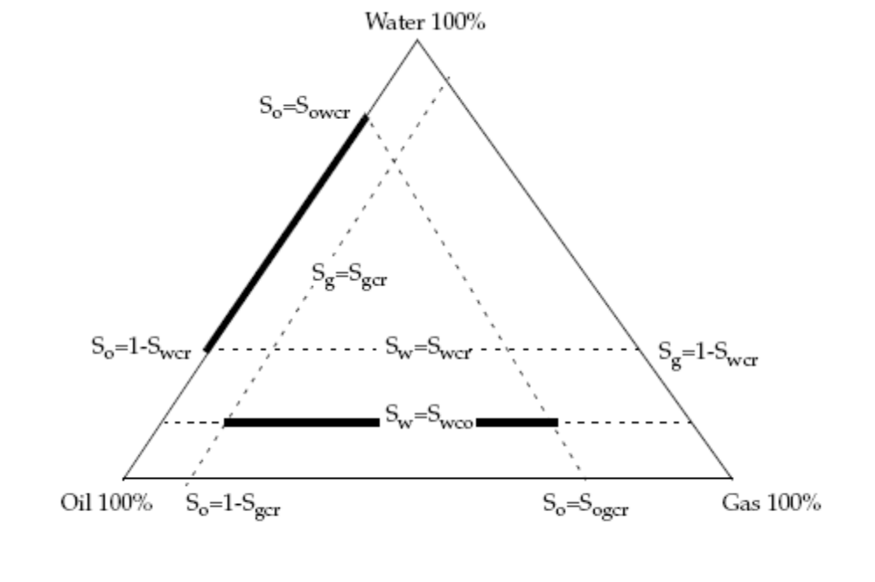
PROPS要点分析
流体可流动条件：
1、油-水系统中，Socrw+Swcr<1
2、油-气-束缚水系统中，Socrg+Sgcr+Swco<1
谢 谢!
THANKS

Slide 39
PROPS要点分析
流体相态选择：

Slide 40
作业练习
练习：
1、建立两相油水模型
2、建立两相油气模型
3、建立两相气水模型
4、建立油、气、水三相模型
注意：不同模型饱和度函数表端点值与流体分布之间的关系，毛管压力变化与过渡带之间关系，驱替后的残余饱和度问题（残余气饱和度如何实现？）
谢 谢!
THANKS

